Slide 1
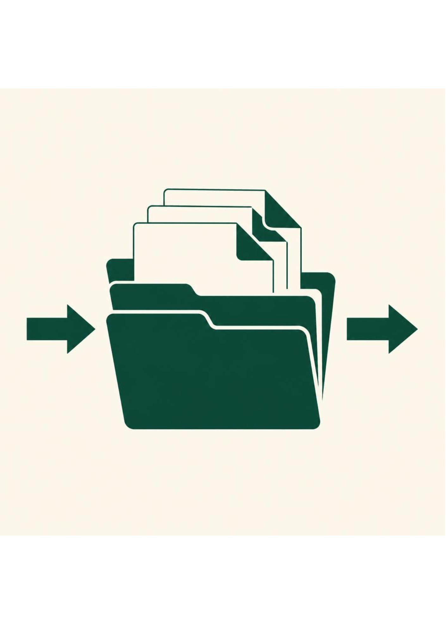

Apertura e Chiusura dei File in C
Aprire e chiudere, flussi standard, file in pratica
LINGUAGGIO C
FILE
APERTURA E CHIUSURA

Slide 2
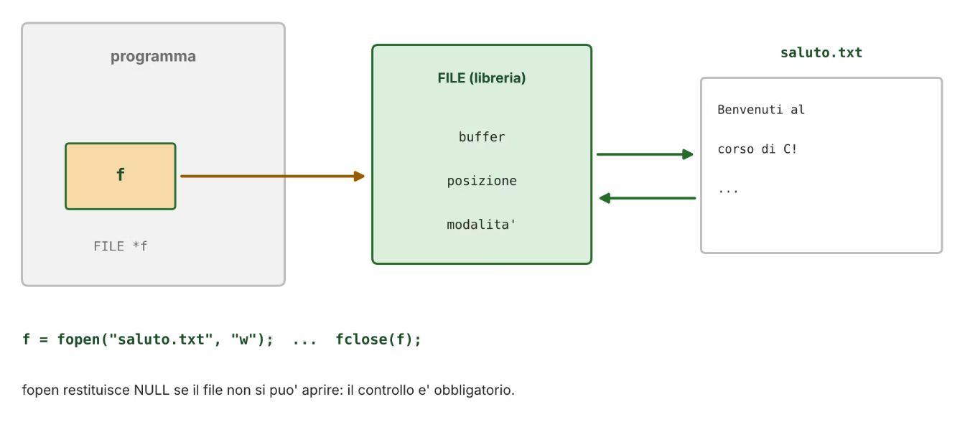
Aprire e Chiudere un File
Il programma lavora sul file tramite un puntatore a FILE, restituito da fopen e liberato da fclose. La struttura FILE è gestita dalla libreria: il programma non ne usa i campi.
FILE *f = fopen("saluto.txt", "w"); /* nome e modalità */
if (f == NULL) {
fprintf(stderr, "Impossibile creare saluto.txt\n");
} else {
fputs("Benvenuti al corso di C!\n", f);
fclose(f); /* una volta sola */
}
fopen restituisce NULL se il file non si può aprire: file inesistente in lettura, cartella sbagliata, permessi. Il controllo è obbligatorio, come per malloc.
2

Slide 3
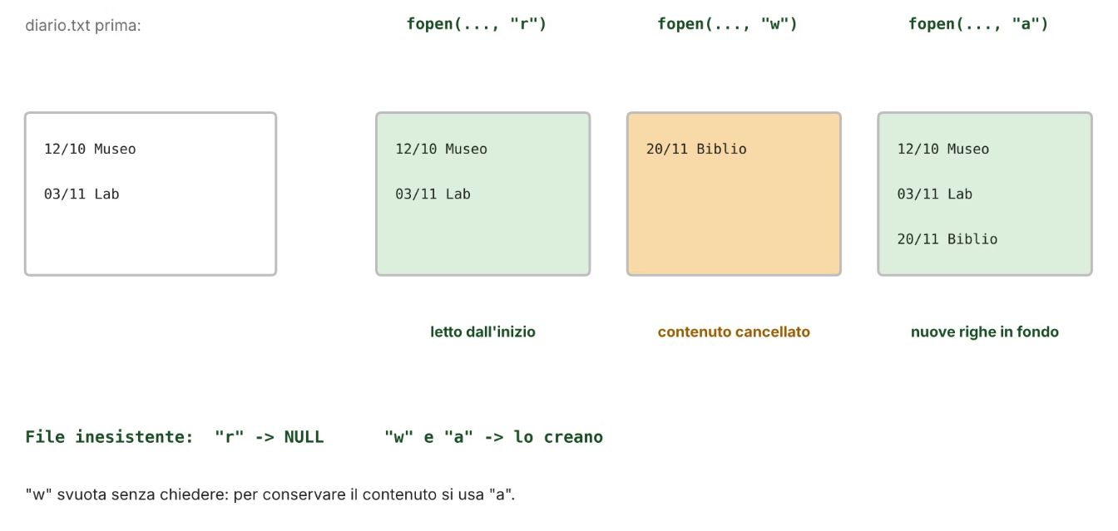
Le Modalità di Apertura
Il secondo argomento di fopen dice che cosa si vuole fare del file.
fopen("diario.txt", "r"); /* lettura: il file deve esistere */
fopen("diario.txt", "w"); /* scrittura: crea o SVUOTA */
fopen("diario.txt", "a"); /* aggiunta: crea o scrive in fondo */
fopen("diario.txt", "r+"); /* lettura e scrittura, deve esistere */
fopen("diario.txt", "w+"); /* lettura e scrittura, svuota */
fopen("diario.txt", "a+"); /* lettura e aggiunta in fondo */
"w" cancella il contenuto senza chiedere nulla: per un diario o uno storico che deve crescere si usa "a".
3

Slide 4
Un Carattere alla Volta
Funzione | Compito
fputc(c, f) | scrive un carattere
fputs(s, f) | scrive una stringa
fprintf(f, ...) | come printf, sul file
fgetc(f) | legge un carattere, EOF alla fine
int c; /* int, non char */
c = fgetc(f);
while (c != EOF) {
putchar(c);
caratteri++;
c = fgetc(f);
}
fclose(f);
EOF è un valore negativo diverso da ogni carattere: in un char non si distinguerebbe da un carattere valido.
4

Slide 5
Due File Aperti Insieme
Si apre prima il file da leggere: se manca, la copia non viene creata. Se la copia non si può creare, si chiude l'origine già aperta.
Lo stesso nome per origine e copia va rifiutato: aprire il file in "w" lo svuoterebbe prima di leggerlo.
origine = fopen(nome_origine, "r");
if (origine != NULL) {
copia = fopen(nome_copia, "w");
if (copia != NULL) {
c = fgetc(origine);
while (c != EOF) {
fputc(c, copia);
c = fgetc(origine);
}
fclose(copia);
}
fclose(origine);
}
Per sapere se un file esiste si prova ad aprirlo in lettura e, se riesce, lo si richiude subito.
5

Slide 6
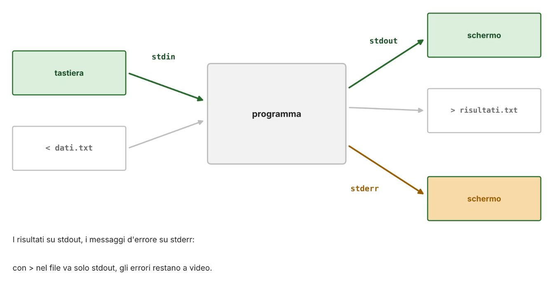
I Flussi Standard
Ogni programma parte con tre FILE * già aperti, che non si aprono e non si chiudono: stdin, stdout e stderr.
printf(...) /* fprintf(stdout, ...) */
putchar(c) /* fputc(c, stdout) */
scanf(...) /* fscanf(stdin, ...) */
getchar() /* fgetc(stdin) */
fprintf(stderr, "scarto: %d anni\n", eta);
I risultati vanno su stdout, i messaggi d'errore su stderr: con la redirezione il file riceve solo i risultati.
6

Slide 7
Una Funzione per Ogni Flusso
Comando | Effetto
./prog < dati.txt | stdin da file
./prog > ris.txt | stdout in un file
./prog 2> err.txt | stderr in un file
void stampa_pagella(FILE *f, ...)
{
fprintf(f, "PAGELLA - %s\n", cognome);
...
}
stampa_pagella(stdout, ...); /* a video */
stampa_pagella(file, ...); /* nel file */
Un filtro legge stdin fino a EOF e scrive su stdout, senza aprire file. Da tastiera la fine dei dati si segnala con Ctrl+D (Ctrl+Z su Windows).
Dentro la funzione si usa solo fprintf(f, ...): printf scriverebbe sempre a video.
7

Slide 8
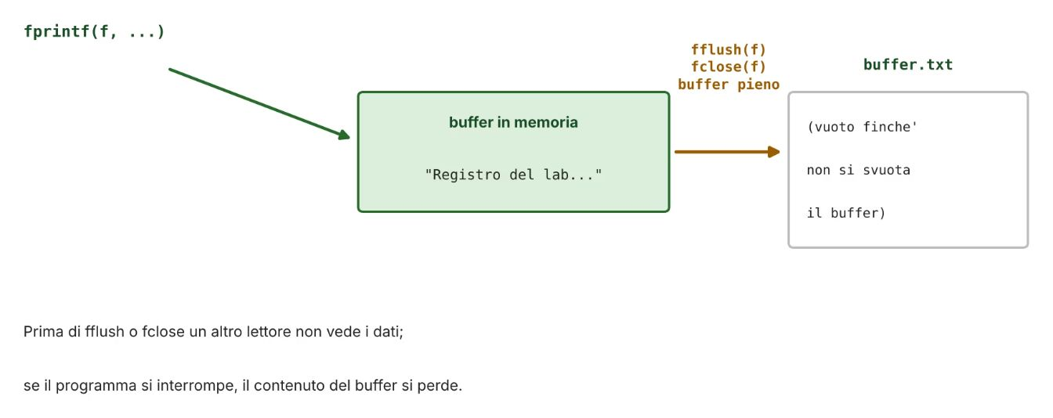
Il Buffer e fflush
fputc, fputs e fprintf scrivono in un buffer in memoria: i dati arrivano nel file quando il buffer è pieno, con fflush o con fclose.
fprintf(f, "Postazione 1: libera\n");
conta_caratteri("buffer.txt"); /* 0 */
fflush(f);
conta_caratteri("buffer.txt"); /* 46 */
fclose(f); /* svuota e chiude */
Se il programma termina in modo anomalo senza chiudere il file, i dati rimasti nel buffer si perdono.
8

Slide 9
Più File, remove e rename
Un programma può tenere aperti più file insieme: il minimo garantito è FOPEN_MAX. Se un'apertura fallisce, si chiudono quelli già aperti.
while (aperti < n && ok) {
f[aperti] = fopen(nomi[aperti], "w");
ok = f[aperti] != NULL;
if (ok) {
aperti++;
}
}
if (!ok) {
chiudi_tutti(f, aperti);
}
remove("circolare.txt"); /* 0 se riesce */
rename("bozza.txt", "circolare.txt");
Funzione | Compito
remove(nome) | cancella il file
rename(vecchio, nuovo) | cambia il nome
Il file non deve essere aperto. Se il nuovo nome esiste, Windows rifiuta la rename: prima si rimuove la destinazione.
9

Slide 10
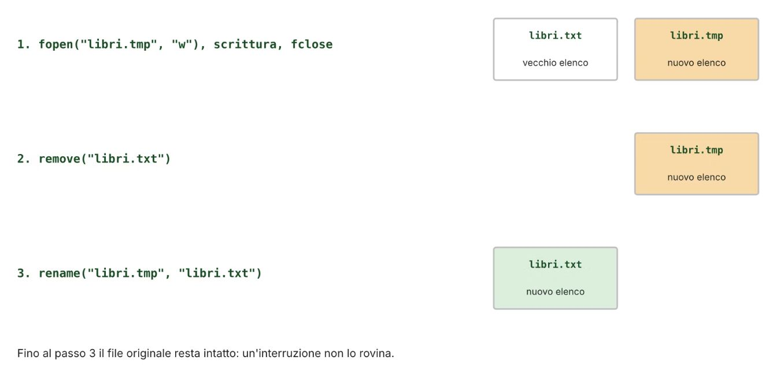
Salvataggio Sicuro
Riscrivere un file importante con "w" lo svuota subito: un'interruzione a metà lo rovina. Si scrive invece un file temporaneo e solo alla fine lo si mette al suo posto.
f = fopen("libri.tmp", "w");
... scrittura di tutto l'elenco ...
fclose(f);
remove("libri.txt");
rename("libri.tmp", "libri.txt");
Lo stesso schema, con più nomi, fa ruotare le copie di sicurezza: remove della più vecchia, poi rename dalla più vecchia alla più recente.
10

Slide 11
Errori Comuni da Evitare
1
2
Non controllare se fopen ha restituito NULL.
Mettere il risultato di fgetc in un char.
3
4
Aprire in "w" un file da conservare.
Chiamare fclose su NULL o due volte.
5
6
Usare il FILE * dopo fclose.
Scrivere i messaggi d'errore su stdout.
7
8
Lasciare aperti i file già aperti quando un'apertura fallisce.
Leggere un file prima di fflush o fclose di chi lo scrive.
11

Slide 12
Riepilogo Concetti
Situazione | Tecnica | Note
Aprire un file | fopen(nome, modalità) | controllo di NULL
Chiudere | fclose(f) | una volta sola
Leggere | fgetc(f) fino a EOF | risultato in un int
Scrivere | fputc, fputs, fprintf | sul FILE *
Conservare il contenuto | modalità "a" | "w" svuota
Risultati e errori | stdout e stderr | separabili con >
Stesso codice per video e file | funzione con FILE * | stdout o file
Dati non ancora nel file | fflush o fclose | buffer
Più file insieme | tutti o nessuno | FOPEN_MAX
Cancellare, rinominare | remove, rename | 0 se riesce
Salvare senza rischi | file temporaneo e rename | originale intatto
12

Slide 13
SEZIONE 1
Esempi Pratici: Aprire e Chiudere
Concetti base — tre file su fopen, modalità e file mancanti.
1 – 010-fopen-e-fclose.c
2 – 020-modalita-di-apertura.c
3 – 030-file-che-non-esiste.c
Problema
un saluto scritto e riletto.
Problema
lo stesso file scritto tre volte.
Problema
un nome sbagliato dall'utente.
Tecnica
fputs, fprintf e fgetc fino a EOF.
Tecnica
"w" svuota, "a" aggiunge, "r" vuole il file.
Tecnica
tre tentativi con fopen in lettura.
13

Slide 14
SEZIONE 1
Esempi Pratici: Problemi su Aprire e Chiudere
040 – Diario delle uscite
050 – Copia di un file
Le uscite didattiche aggiunte in fondo a ogni esecuzione.
Due file aperti insieme, copia carattere per carattere.
060 – Registro del giorno
070 – Statistiche di un testo
Nome del file dalla data: aggiungere o sovrascrivere.
Lettere, cifre, righe e riga più lunga in una sola lettura.
080 – Confronto di due file
La prima differenza, con riga e colonna.
14

Slide 15
SEZIONE 2
Esempi Pratici: Flussi Standard
Concetti base — tre file su stdin, stdout e stderr.
1 – 010-stdin-stdout-stderr.c
2 – 020-una-funzione-per-ogni-flusso.c
3 – 030-redirezione.c
Problema
contare caratteri, parole e righe.
Problema
le età degli iscritti a un torneo.
Problema
l'orario settimanale della classe.
Tecnica
stdin fino a EOF, uso con < e >.
Tecnica
valide su stdout, scarti su stderr.
Tecnica
la stessa funzione a video e su file.
15

Slide 16
SEZIONE 2
Esempi Pratici: Problemi sui Flussi Standard
040 – Pagella a video e su file
050 – Filtro maiuscole
Una funzione per lo schermo e per pagella-cognome.txt.
Da stdin a stdout, il resoconto su stderr.
060 – Registro degli errori
070 – Numerazione delle righe
Voti validi in un file, errori a video e in uno storico.
Un filtro che numera le righe non vuote.
080 – Rapporto multiplo
La raccolta della carta a video, in un file e nello storico.
16

Slide 17
SEZIONE 3
Esempi Pratici: File in Pratica
Concetti base — tre file su più file, buffer, remove e rename.
1 – 010-piu-file-aperti.c
2 – 020-buffer-e-fflush.c
3 – 030-rimuovere-e-rinominare.c
Problema
i fogli di tre turni del laboratorio.
Problema
il registro del laboratorio.
Problema
una circolare in bozza.
Tecnica
aprire tutti i file o nessuno.
Tecnica
caratteri nel file prima e dopo fflush.
Tecnica
remove e rename con il loro esito.
17

Slide 18
SEZIONE 3
Esempi Pratici: Problemi su File in Pratica
040 – Salvataggio sicuro
050 – Divisione per classe
La biblioteca di classe salvata con un file temporaneo.
Un file aperto per ogni classe incontrata.
060 – Unione di file
070 – Copie di sicurezza
Gli elenchi delle classi in un unico file.
Il verbale con tre copie a rotazione.
080 – File di blocco
La prenotazione dell'aula informatica.
18

